Slide 1
Ergebnisse
Mitarbeiter:innenbefragung 2024
Mi, 2. April 2025
Online – Meeting
Notes:
MD

Slide 2
Programm
Begrüßung
Mitarbeiter:innenbefragung (MAB) 2024
Ergebnisse
Geplante Maßnahmen
Fragen & Antworten
Notes:
MD

Slide 3
Mitarbeiter:innenbefragung (MAB) 2024
MAB alle drei Jahre (2021, November 2024)
Kontinuierliches Monitoring zur Stimmung in der Stadtverwaltung
Basis für Verbesserungen
NEU: Kooperation mit Universität Salzburg und MA 2/01 Stadtarchiv und Statistik
Notes:
MD

Slide 4
Hohe Beteiligung
1550 Mitarbeiter:innen (45,1%) teilgenommen (von insgesamt 3438 Mitarbeiter:innen)
1182 Mitarbeiter:innen (34,4%) vollständige Fragebögen
Mehr als doppelt so hohe Beteiligung im Vergleich zu 2021
Notes:
MD

Slide 5
Ergebnisse der MAB 2024
Dr. Alexander Seymer, MA 2/01 Statistik
Notes:
Alexander Seymer

Slide 6
Resümee
Gute Ergebnisse insgesamt (von 1,17 bis 2,85)
Hohe Werteorientierung, hohe Arbeitszufriedenheit
Mehr Arbeitszeit-Flexibilität, Digitalisierung, zeitgemäßer Arbeitsplatz von jüngeren Mitarbeiter:innen gewünscht
Mehr Aufmerksamkeit auf Mitarbeiter:innen mit einer Beschäftigungsdauer von 5 bis 15 Jahren
Fortsetzung/Erneuerung der Angebote für Führungskräfte
Notes:
MD

Slide 7
Versprechen 2024
WAS WODURCH (erste Überlegungen)
Ausweitung flexibler Arbeitszeiten Lockerung Arbeitszeitregelungen
Verbesserte Arbeitsbedingungen, Modernisierung der Amtsgebäude zeitgemäßer Arbeitsplatz
Ausbau IT-Infrastruktur Ausstattung forcieren/erneuern
Festigung Führungskultur Reihe „In Führung bleiben“
Neue Formen der Kommunikation u.a. Analog-Formate, Projektarbeit und Zusammenarbeit
Notes:
MD

Slide 8
Neuerung Gleitzeit
Bandbreite für Vollzeitbeschäftigte im Rahmen der gleitenden Dienstzeit: Mo bis Do 6.30 bis 20.00 Uhr Fr 6.30 bis 18.00 Uhr
Zeitguthaben können pro Monat auch in Form von max. 4 ganzen Tagen konsumiert werden.
Anhebung Kappung auf 25h bzw. 40h bei Amtsleitungen
Blockzeit: Mo bis Fr von 9 bis 11 Uhr
Notes:
Simon

Slide 9
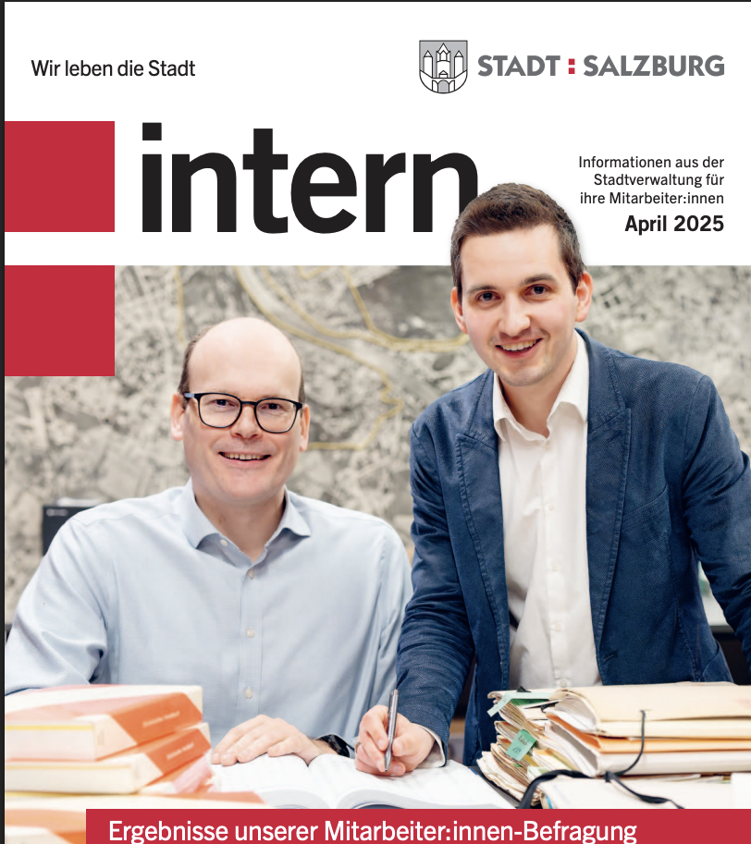
Weitere Information zur MAB
Intern Magazin (Schwerpunkt Teilhabe)
Serien in Newsletter/MIA-App
Wandzeitung
Landing-Page
Dienstbesprechungen (abteilungs- und bereichsspezifische Ergebnisse bzw. Maßnahmen)
Notes:
Jochen

Slide 11
Ausblick
Ergebnisse sind ein wichtige Basis für Veränderungen
Konkrete Maßnahmen als Folge sichern die Glaubwürdigkeit
Festlegung von Maßnahmen
Zentral: gesamte Stadtverwaltung
Dezentral: je Abteilung bzw. für spezifische Berufsgruppen
Notes:
MD

Slide 12
Vielen Dank!

